Slide 1
Žemės magnetinis laukas
JONAS JASEVIČIUS, 9 klasė
PAKUONIO M-KLA, UGDYMAS ŠEIMOJE

Slide 2
Turinys
Kaip susidaro Žemės magnetinis laukas
Magnetinės gaudyklės
Saulės vėjas
Eksperimentas
Testas
Literatūra

Slide 3
Žemė turi stiprų magnetinį lauką. Dar Gilbertas manė, kad Žemė yra didelis magnetas, tačiau aukštoje temperatūroje magnetinės savybės dingsta.

Slide 4
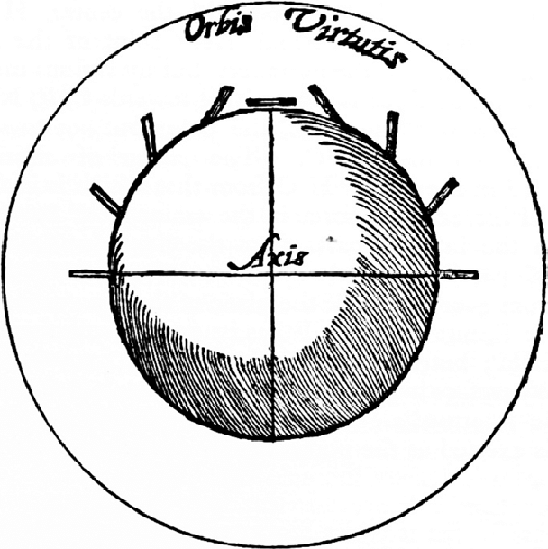
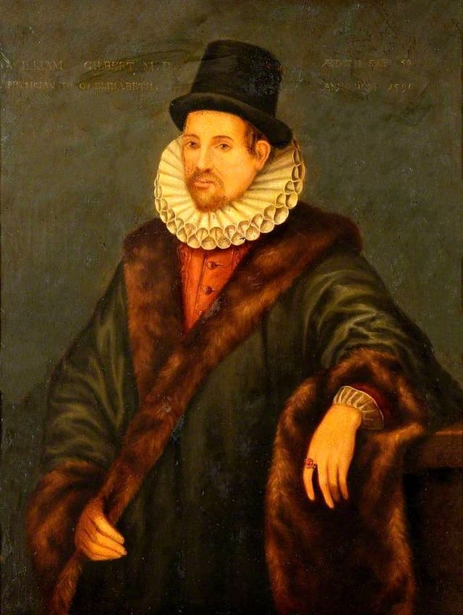
Willwilliam gilbert
1544 – 1603

Slide 5
Žemei sukantis apie savo ašį, jos mantija su kietąja pluta sukasi šiek tiek greičiau negu vidinis branduolys.

Slide 6
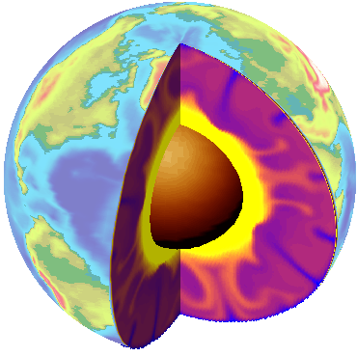

Slide 7
Viduje yra karšta plazma, todėl tekančios elektros srovės pačioje plazmoje sukuria magnetinį lauką.

Slide 8
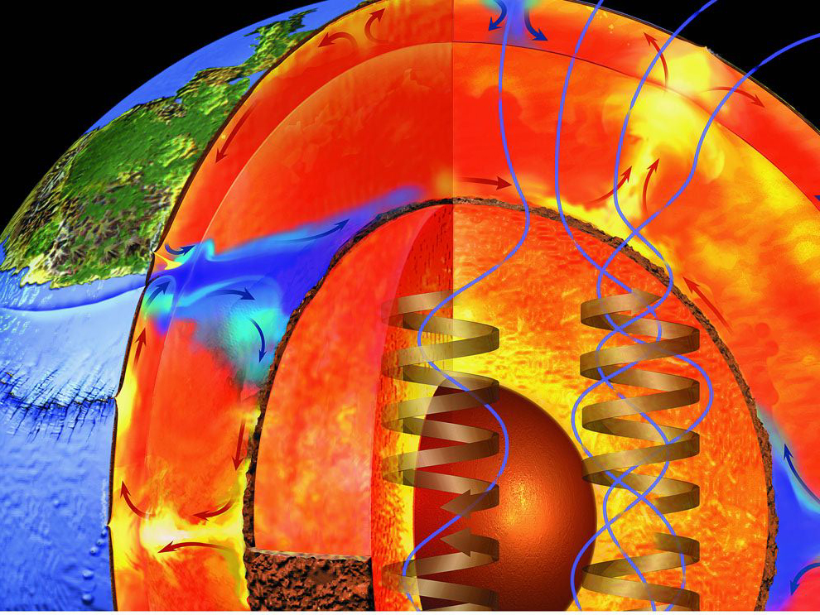

Slide 9
Magnetinis laukas susidaro aplink visą žemę ir tęsiasi dar tolyn į kosmosą

Slide 10
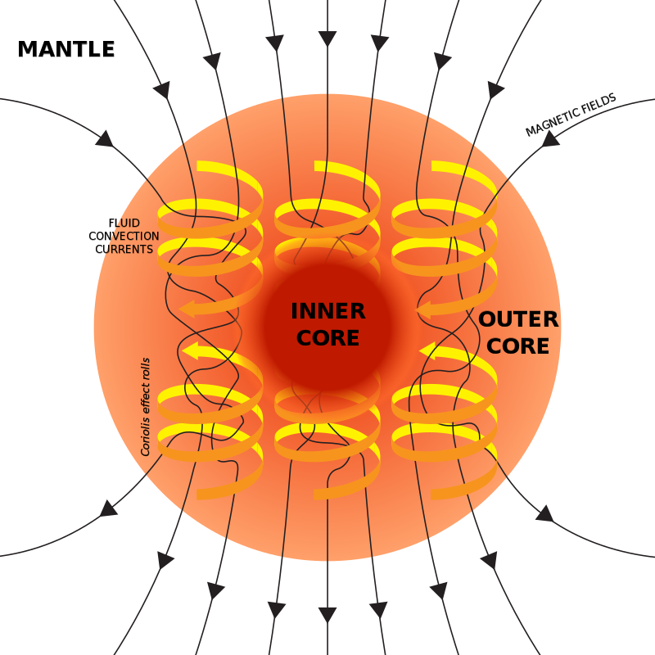

Slide 11
Žemės magnetinis laukas nėra visose vietose vienodas: ties pusiauju retesnis, link ašigalių tankesnis

Slide 12
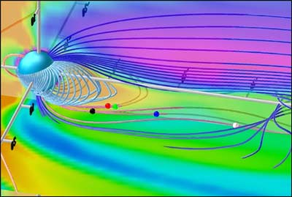

Slide 13
Virš žemės paviršiaus jis kasdien kinta. pagrindinio lauko stipris apie 50 000–70 000 nanoteslų (nt). Nevienodas feromagnetinių mineralų (magnetito, hematito, pirotino, ilmenito) pasiskirstymas Žemės plutoje (aukščiau Curie taško izotermos) sukuria lokalias magnetines anomalijas. Lokalių anomalijų intesyvumo vidurkis apie 100 nT (kai kuriose vietovėse, pvz., Kursko magnetinėje anomalijoje iki 100 000 nT).

Slide 14
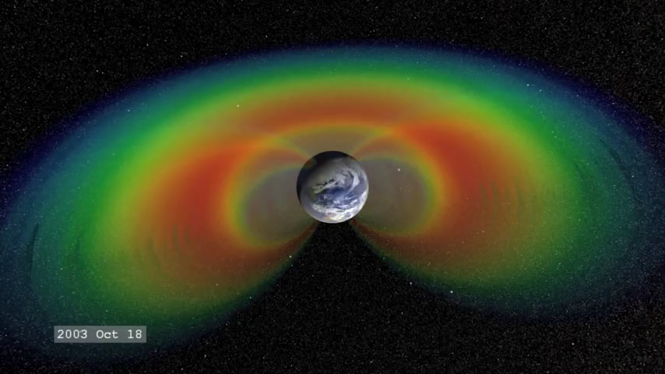

Slide 15
Kinta ne tik jo tankis, bet ir poliškumas. Ypač po pluta.

Slide 16
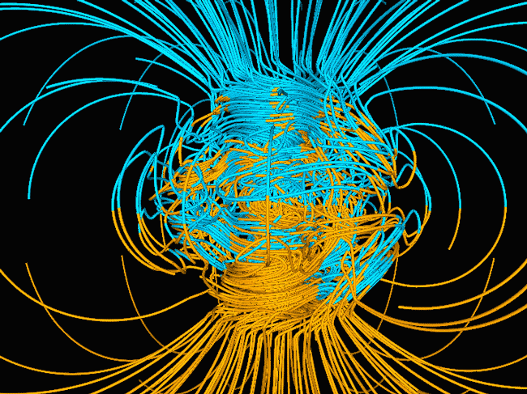


Slide 17
Magnetinio lauko kitimas lemia jo polių buvimo geografinės vietos kitimą.

Slide 18
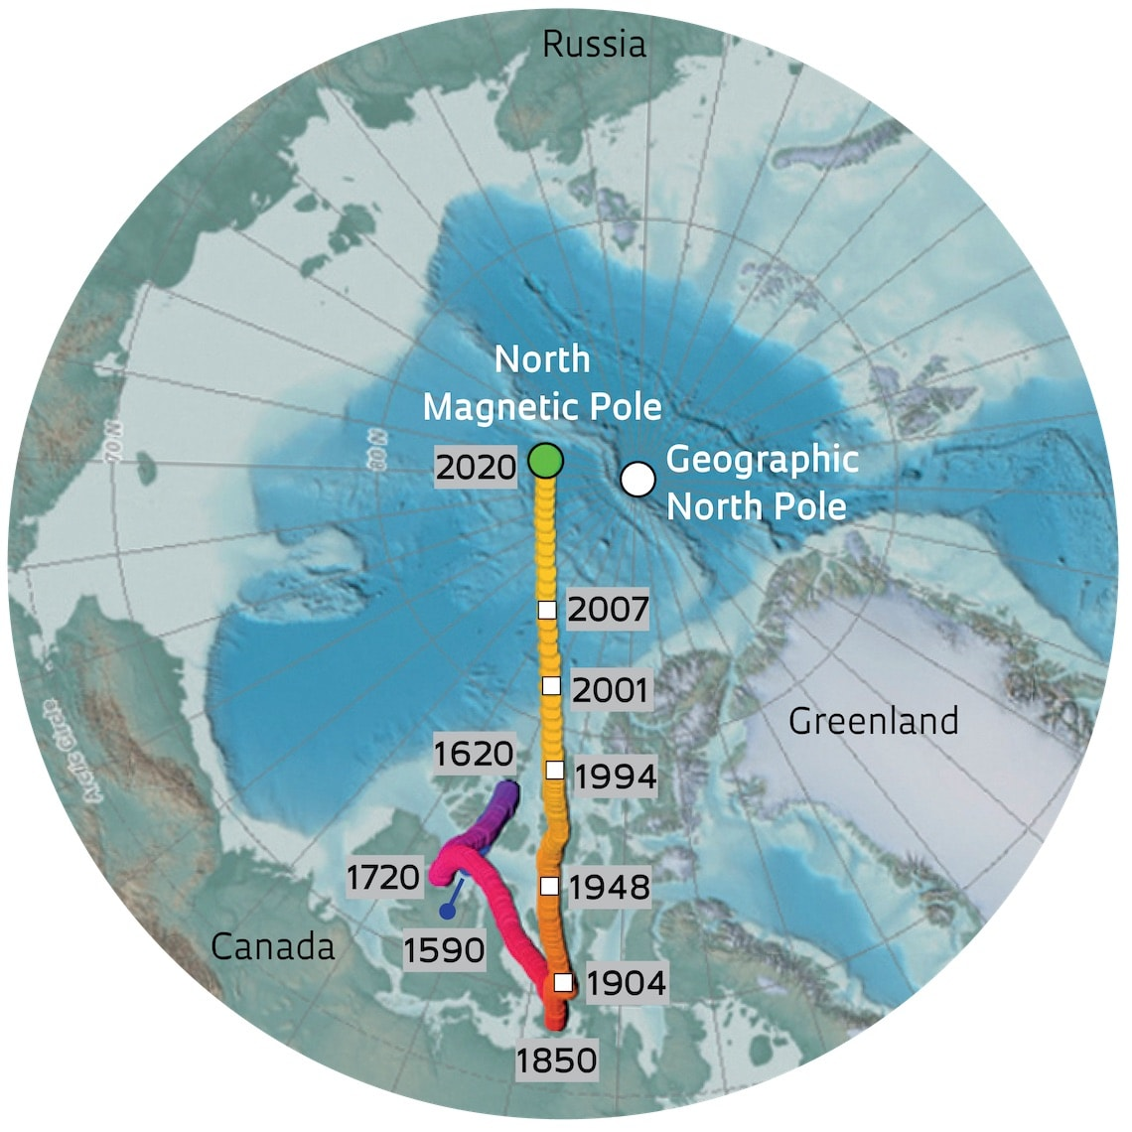

Slide 19
Žemės magnetinė ašis yra pasvirusi apie 11 deg į geografinę ašį.
Be to magnetinė ašis eina ne per Žemės centrą.

Slide 20
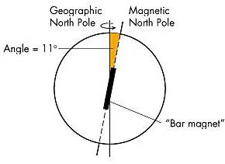

Slide 21
Dabar Šiaurinis polius, yra prie karalienės Elžbietos salų, Kanados šiaurėje, apie 1600 km nuo šiaurės ašigalio.

Slide 22
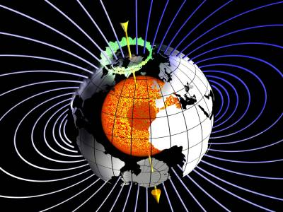

Slide 23
Žemės gelmės lemia apie 90% lauko stiprio. Likusius 10% lemia Saulės vėjas ir įmagnetėjusios uolienos.

Slide 24
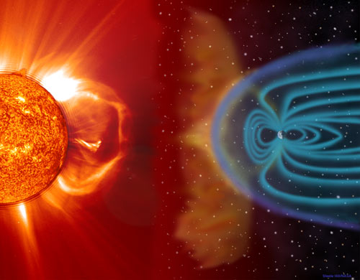

Slide 25
Saulės vėjas labai deformuoja tik aukščiausiuose stratosferos sluoksniuose esantį lauką.

Slide 26
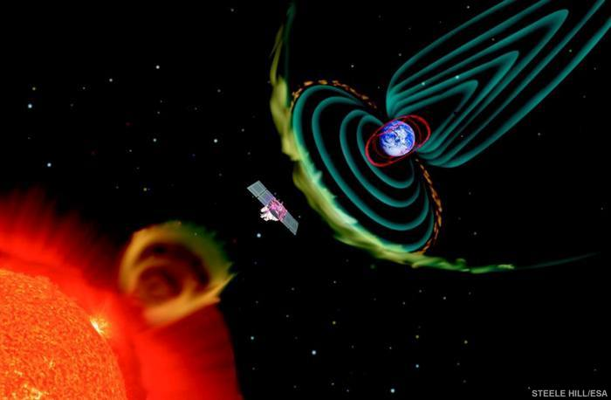

Slide 27
Dėl Saulės poveikio Žemės magnetosfera yra ištęsto lašo formos

Slide 28
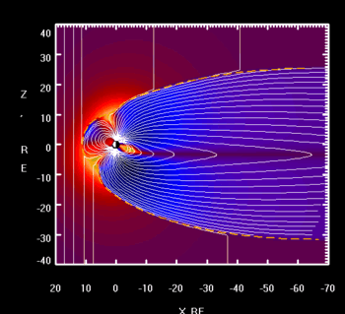

Slide 29
Į Žemę taikančios įelektrintos dalelės pakliūva į vadinamąsias magnetines gaudykles, kurios esti “statinės be galų” formos

Slide 30
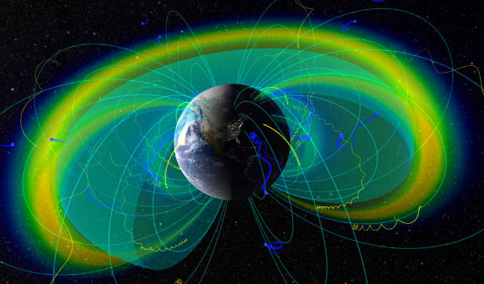

Slide 31
Magnetinis laukas veikia judančias įelektrintas daleles, jas pasukdamas tam tikru kampu. Taip jos užsukamos gaudyklėse

Slide 32
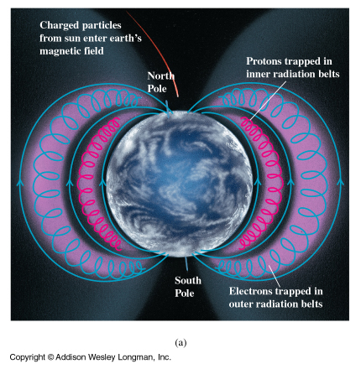

Slide 33
Gaudyklės yra dvi, viena 1,5, kita 6 Žemės radiusų atstumu nuo Žemės centro.

Slide 34
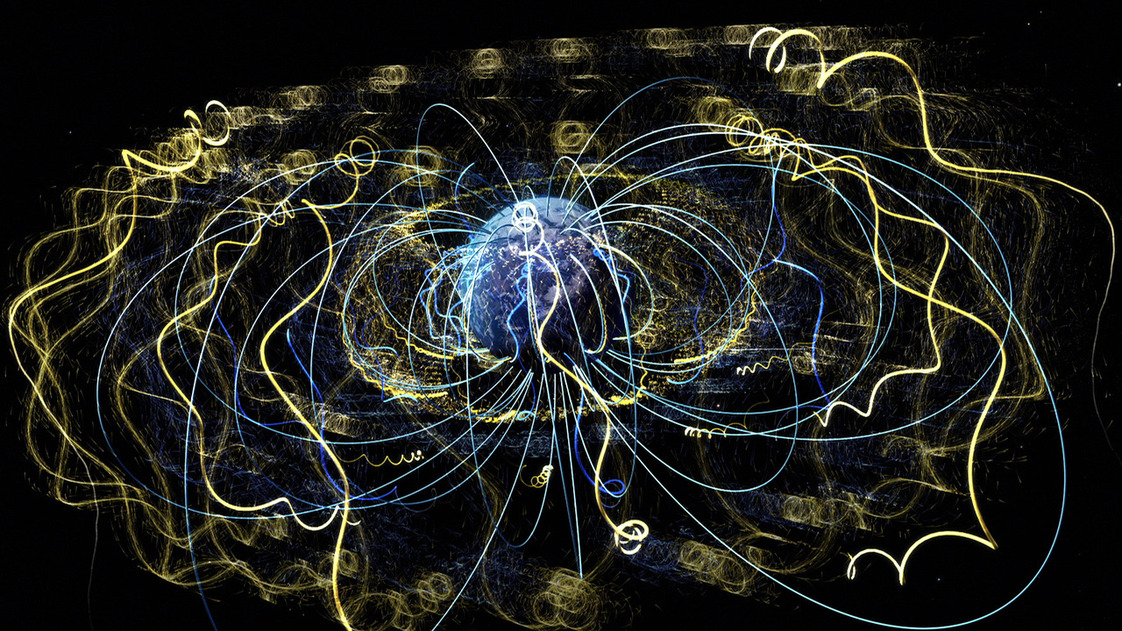

Slide 35
Tačiau ties ašigaliais gaudyklės per silpnos, todėl ten pakliūva dalis spinduliuotės

Slide 36
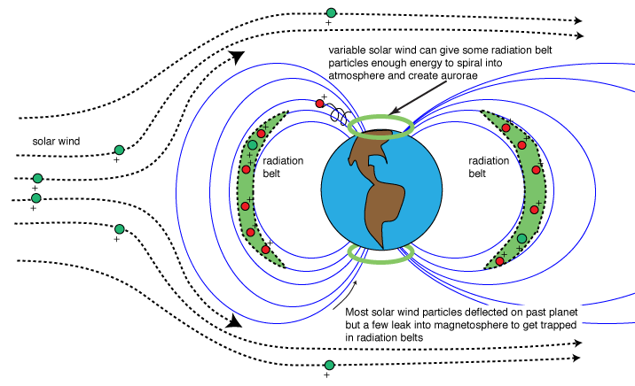

Slide 37
Įelektrintos dalelės, ypač helionai linkę jonizuoti aplinką. Lėkdami atmosfera jie nuolat yra stabdomi, dėl ko ima spinduliuoti regimąją šviesą.

Slide 38
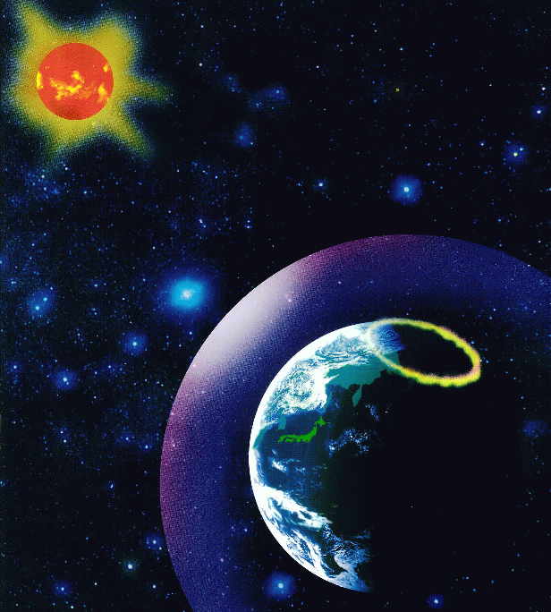

Slide 39
helionAI tai visiškai arba daug kartų jonizuoti sunkesnių už helį cheminių elementų atomų branduoliai. Jie sąveikaudami su atmosfera spinduliuoja energiją.

Slide 40
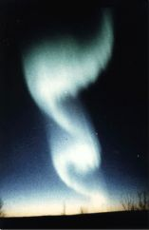

Slide 41
Kitaip tariant matome
ŠIAURĖS PAŠVAISTES

Slide 42
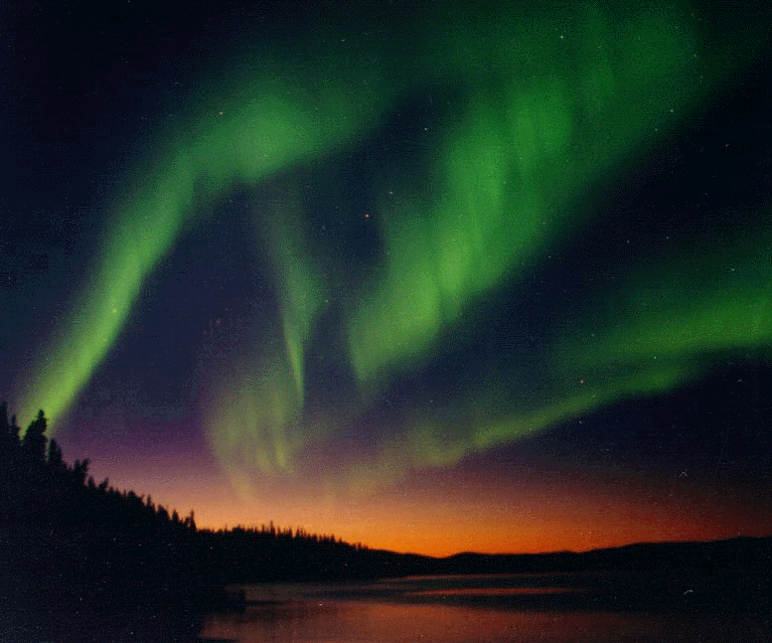

Slide 43
SAULĖS VĖJAS TAI - Elektringųjų dalelių: protonų, elektronų, helionų plazmos srautas

Slide 44


Slide 45
PRIE ŽEMĖS ORBITOS
SAULĖS VĖJO GREITIS
LYGUS 300-750 KM/S.

Slide 46
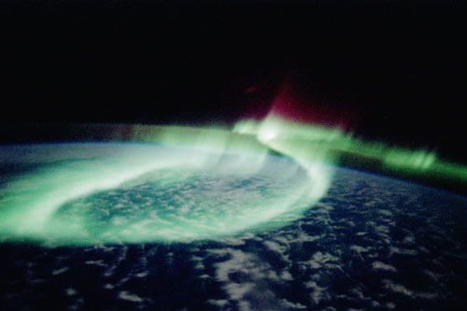

Slide 47
Dėl spinduliavimo Saulė netenka ~4,5 mln. tonų masės per 1s.
Maždaug tiek pat masės nusineša Saulės vėjas.

Slide 48
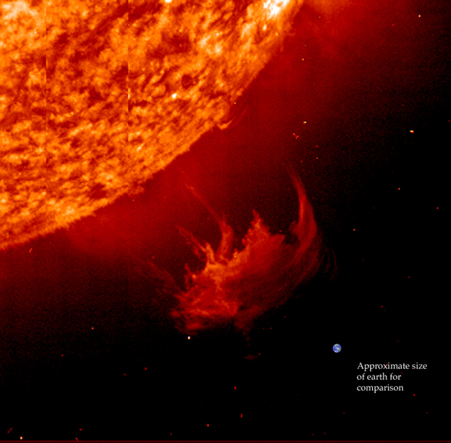

Slide 49
IŠ SAULĖS VAINIKO SKLINDA SAULĖS VĖJAS, RADIJO BANGOS, RENTGENO SPINDULIAI

Slide 50
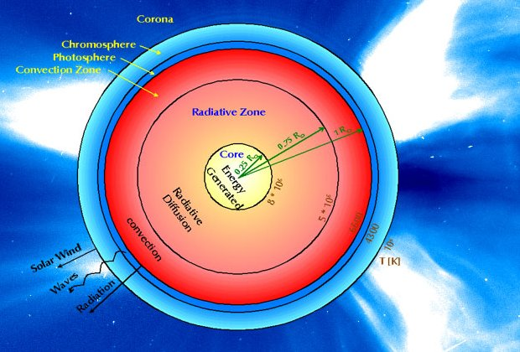

Slide 51
Saulės magnetinis laukas iš toliau žiūrint turi “pasukto rato” pavidalą

Slide 52
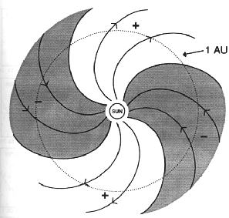

Slide 53
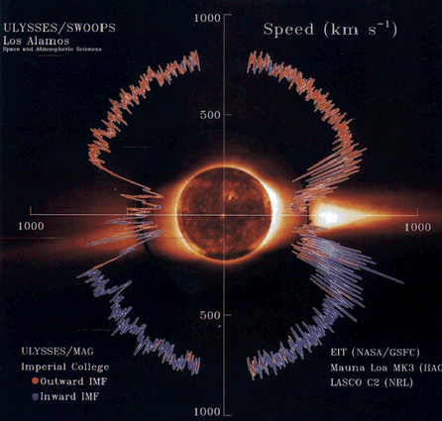
Saulės vėjo stipriui ir krypčiai turi įtakos Saulės audros,

Slide 54
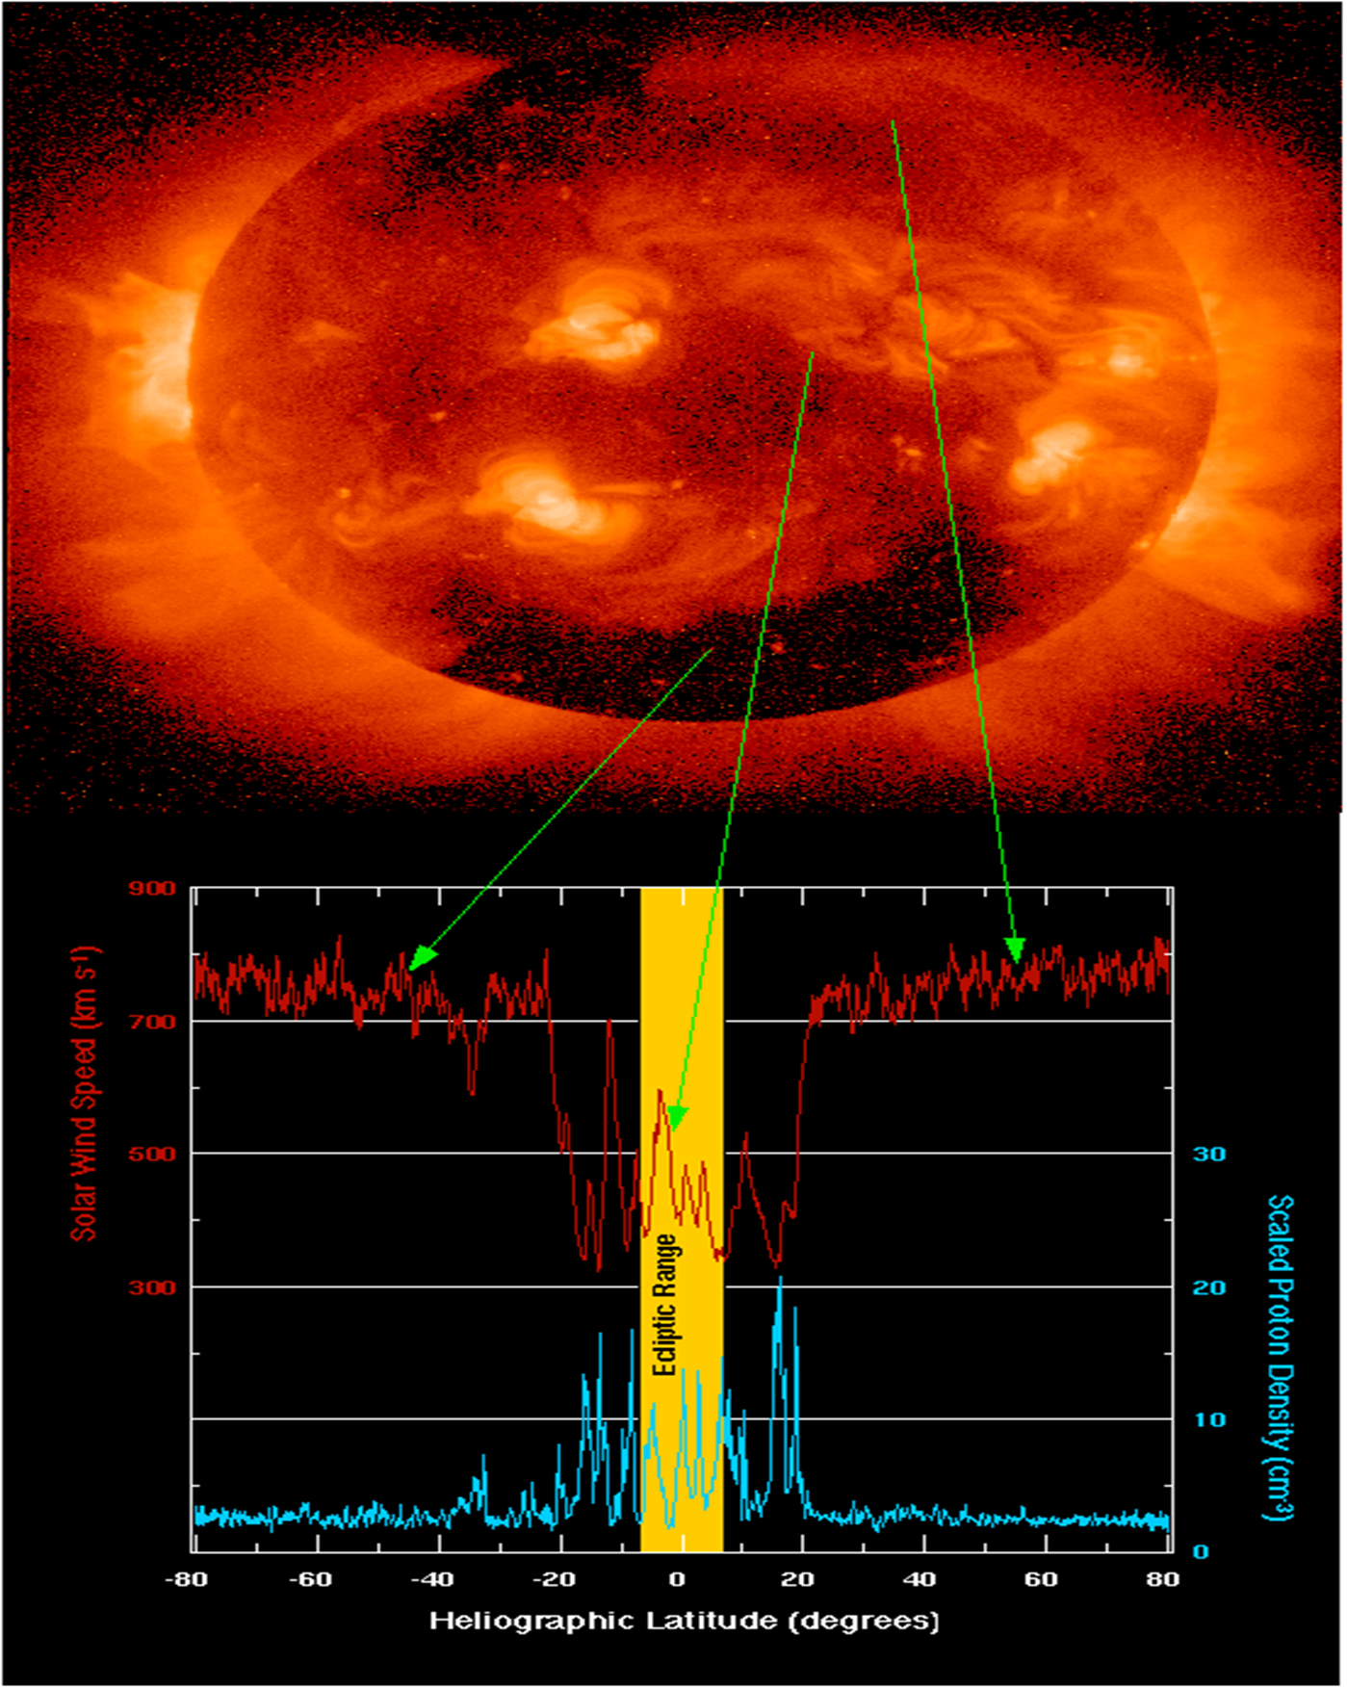
Saulės dėmės

Slide 55
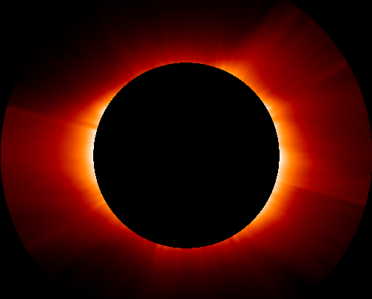
protuberantai

Slide 56
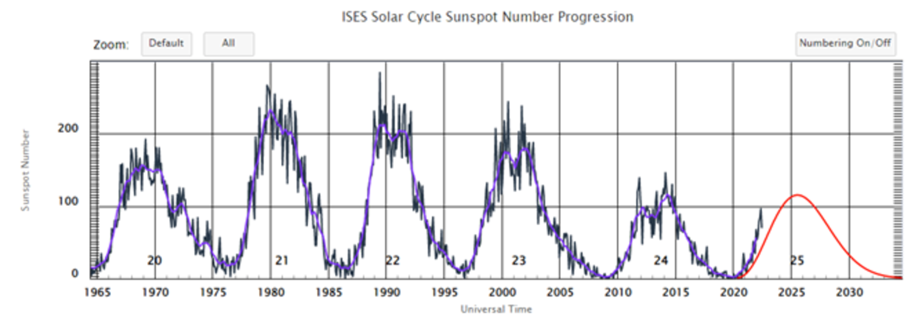
periodiniai suaktyvėjimai

Slide 57
EKPERIMENTAI, kuriais galima patvirtinti Žemės magnetinio lauko egzistavimą
Ties šiauriniais Žemės poliais matoma šiaurės pašvaistė.
Ties geografiniu Žemės pusiauju nematoma šiaurės pašvaistė ar kitokie švytėjimai danguje.
Metalinis strypelis (adata) nejudantis ir neveikiamas trinties jėgų pasisuks veikiamas Žemės magnetinio lauko, išilgai linijų.

Slide 58
Eksperimentas (Bandymas)
Tikslas – patvirtinti Žemės magnetinio lauko egzistavimą. Nustatyti magnetinio lauko linijų kryptį.
Uždaviniai – 1. Sudaryti sąlygas adatai laisvai suktis horizontaliai. 2. Nustatyti ar visada adata pasisuka tuo pačiu kampu.
Priemonės – adata, dubenėlis, vanduo, priemonė padedanti adatai „įveikti“ vandens paviršiaus įtempimo jėgą – medžio lapas, kompasas (nustatytų duomenų patikrinimui).
Darbo eiga – 1. Į dubenėlį pripilti vandens. 2. Rasti tokią medžiagą, kuri gali plūduriuoti vandens paviršiumi ir laikyti adatą. 3. Padėti adatą ant lapo. 4. Palaukti kol nusistovės adatos kryptis. 5. eksperimentą pakartoti bent 10 kartų, siekianr sumažinti paklaidą.
Rezultatai – 4 kartus adatos smailioji pusė pasisuko į šiaurę, 6 kartus smailioji pusė pasisuko į pietus.
Išvados. Metalinę adatą, kurios neveikia jokios trinties jėgos, kuri nejuda ir yra pusiausvyra, yra veikiama Žemės magnetinio lauko, ir išsidėsto išilgai jo linijoms.

Slide 59
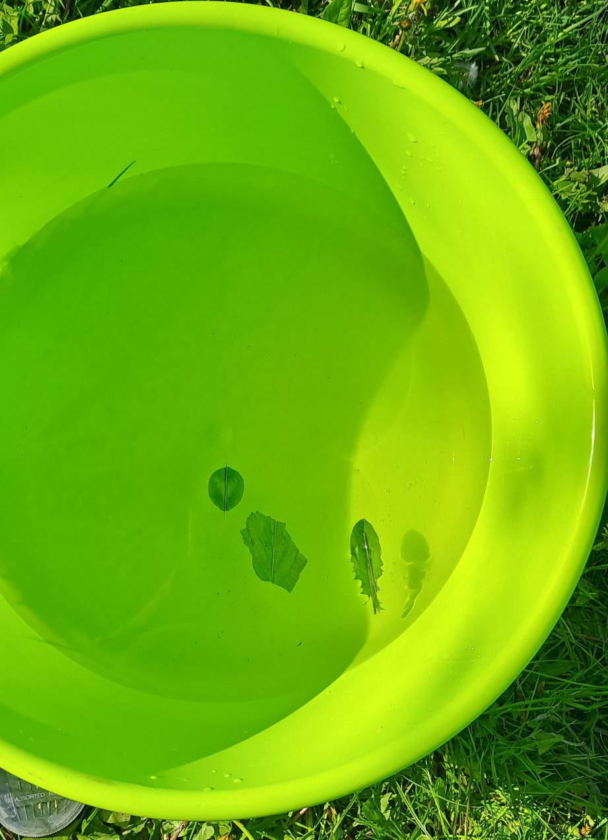
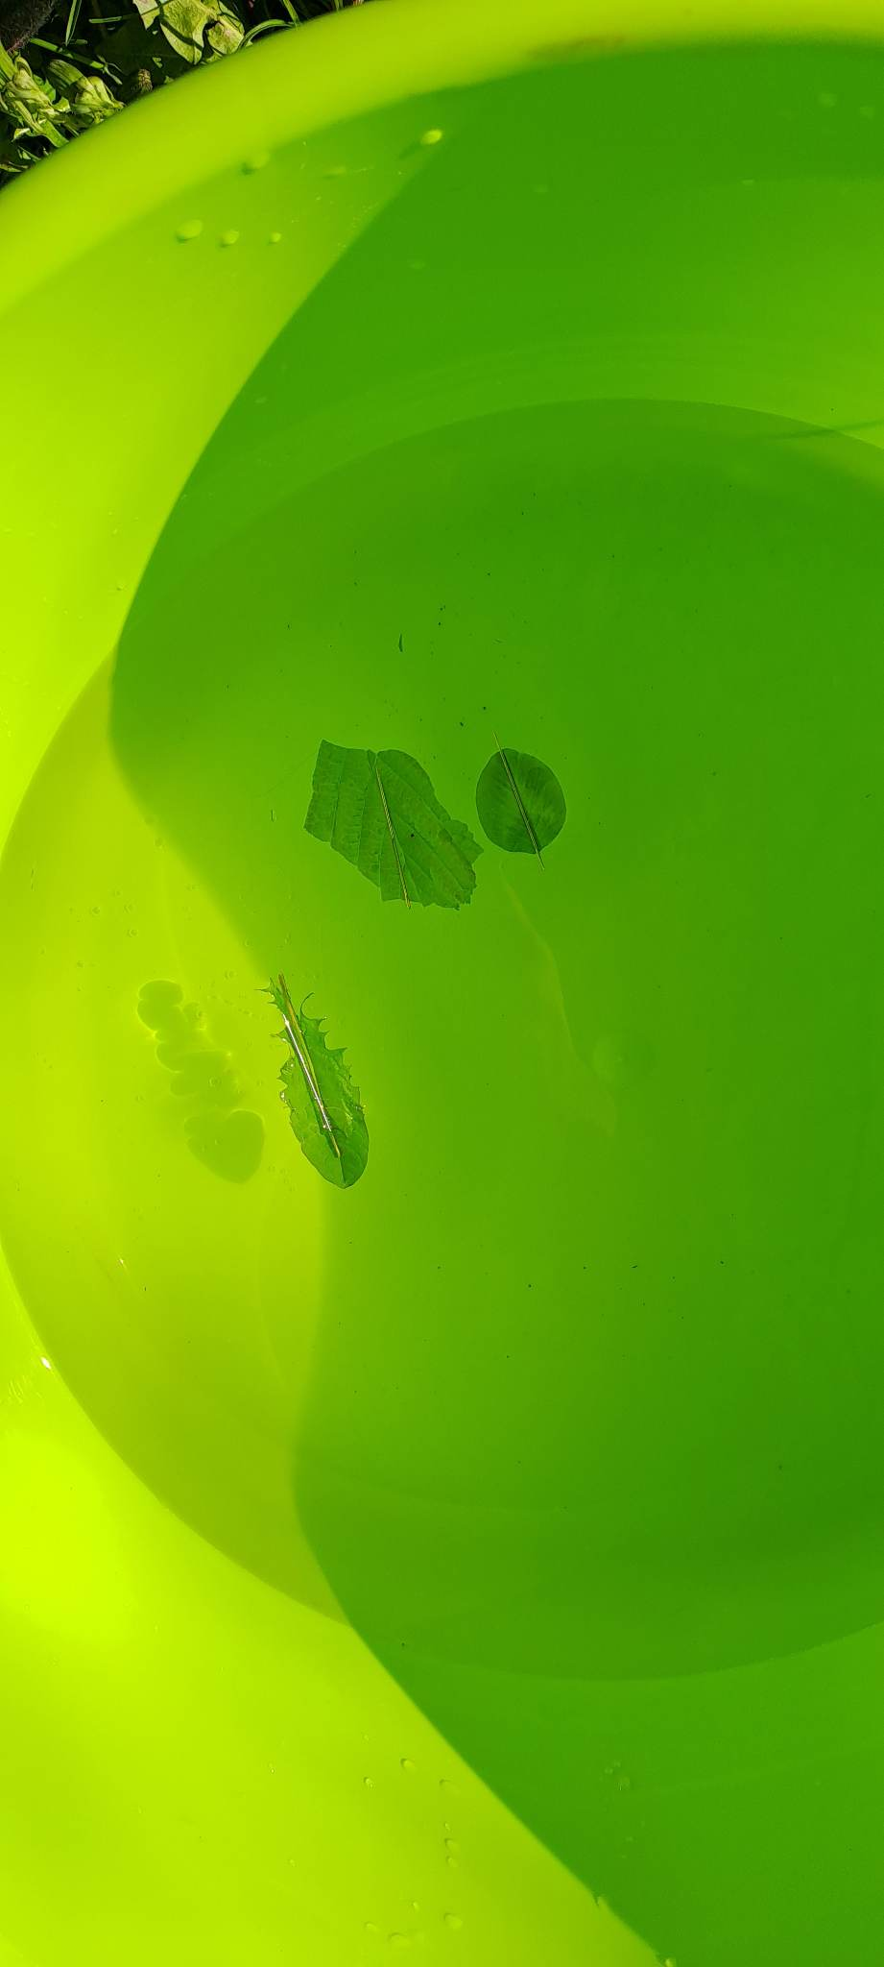

Slide 60
TESTAS – 1 klausimas
KOKIU ATSTUMU YRA ŽEMĖS MAGNETINĖS GAUDYKLĖS?
1 ir 9 Žemės spindulių atstumu nuo Žemės centro.
3,5 ir 8 Žemės spindulių atstumu nuo Žemės paviršiaus.
1,5 ir 6 Žemės spindulių atstumu nuo Žemės centro.
2,5 ir 55 Žemės spindulių atstumu nuo Žemės paviršiaus.

Slide 61
TESTAS – 2 klausimas
KOKį reiškinį stebime dėl silpno Žemės magnetinio lauko?
Čerenkovo sinduliavimas
Fotoefektas
Saulės šviesa
Šiaurės pašvaistės

Slide 62
TESTAS – 3 klausimas kiek procentų žemės magnetinį lauką lemia žemės gelmės?
20%
50%
80%
90%

Slide 63
TESTAS – 4 klausimas koks saulės vėjo greitis prie žemės orbitos?
400 - 500 km/h
300 - 750 km/s
2000 - 6000 m/s
100 – 200km/h

Slide 64
TESTAS – 5 klausimas
KokiaS daleles veikia magnetinis laukas?
Įelektrintas
Šiltas
Juodas
Visas

Slide 65
TESTAS – 6 klausimas
Kur neveikia Žemės magnetinis laukas?
Vandenyne
Kosmose
Miške
Antarktidoje

Slide 66
TESTAS – 7 klausimas
Kokio lauko neturi žemė?
Elektrinio
Gravitacinio
Magnetinio
Tuščio

Slide 67
TESTAS – 8 klausimas
Kuo matuojamas magnetinio lauko stipris?
Teslomis
Ferariais
Toyotomis
Kijomis

Slide 68
TESTAS – 9 klausimas
Kurioje geografinėje vietoje šiuo metu yra žemės magnetinio lauko šiaurinis polius?
Prie Australijos
Prie Kanatos
Prie Lietuvos
Prie Brazilijos

Slide 69
Kiek Saulė netenka masės per sekundę dėl saulės vėjo?
3500 kg
250 000 g.
4,5 milijonų tonų
7,5 milijonų kilogramų

Slide 70
TEISINGI ATSAKYMAI
3
4
4
2
1
2
4
1
2
3

Slide 71
Naudota Literatūra
https://revistapesquisa.fapesp.br/wp-content/uploads/2019/07/012-017_Notas_277-info.jpg
https://www.sci.news/space/science-impenetrable-barrier-earth-02302.html
J.Butrimaitė, A.Dementjev, G.Dikčius, R.Gadonas, J. Jasevičiūtė, V. Karenauskaitė, V. Sirutkaitis, V. Smilgevičius (2004). Vadovėlis Fizika biomedicinos ir fizinių mokslų studentams 2 dalis, Vilnius, Vilniaus universiteto leidykla, 351psl. ISBN 9986-19-595-9
https://www.researchgate.net/figure/A-sketch-of-William-Gilberts-terrella-from-De-Magnete-1600-From-Chapman-and-Bartels_fig1_256447386
https://web.ua.es/docivis/magnet/earths_magnetic_field2.html

